Slide 1


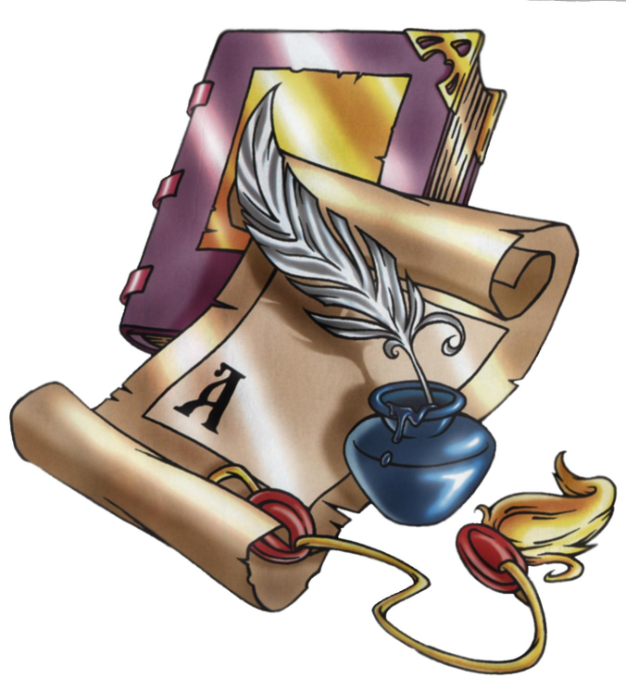
МАТЕМАТИКА 6 КЛАС

Slide 2

Тема уроку:
Розв’язування практичних задач на відсотки

Slide 3
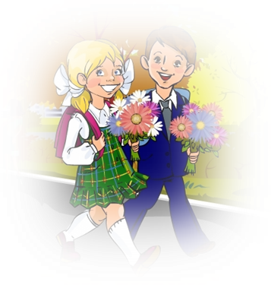
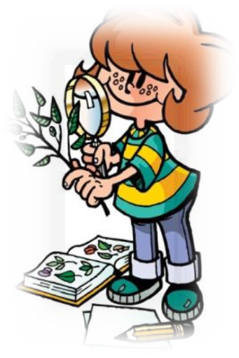
Девіз уроку
Я – школяр.
Я – особистість творча.
Я – думаю, замислююсь.
Я – аналізую, висловлюю свої думки, судження.
Я – хочу знати.

Slide 4
Мета уроку
навчальна
удосконалити вміння розв’язувати текстові задачі на відсотки
розвиваюча
розвивати пізнавальний інтерес до обчислення відсотків
виховна
показати різноманітне застосування математики в житті

Slide 5
Гра
«Незакінчене речення»
1. Відсотком називається…
одна сота частина
2. 1% центнера це…
1 кг
3. 5% гривні є …
5 копійок
4. 1 сантиметр – це один відсоток…
метра
5. На полиці стояло 36 книжок, з них 9 були підручники. Підручники становлять … відсотків всіх книжок.
25
6. Щоб знайти відсоток від числа, потрібно…
записати відсотки у вигляді дробу і помножити число на цей дріб
7. Щоб знайти число за значенням відсотка, потрібно…
записати відсотки дробом і поділити значення відсотків на одержаний дріб

Slide 6
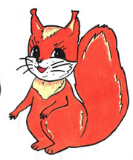

Свіжі гриби містять у собі 80% води, а сушені - 12%. Cкільки білочка одержить сушених грибів з 22 кг свіжих?
80%
22 кг
12%
? кг

Slide 7


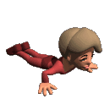



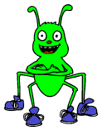

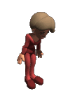
Фізкультхвилинка
Із-за парт всі миттю встали,
Гарно спинки підрівняли.
Вгору тягнемось усі,
Мов трава в дрібній росі.
Потім легко всі присіли,
Наче ноги заболіли.
Потім встали, руки в боки
І зробили два підскоки.
Каблучками цок-цок-цок
І продовжимо урок.

Slide 8




Робота в групах
№1
№2
№3
№4

Slide 9
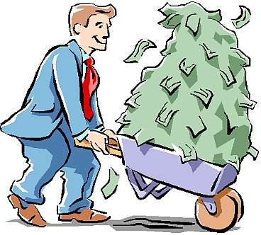
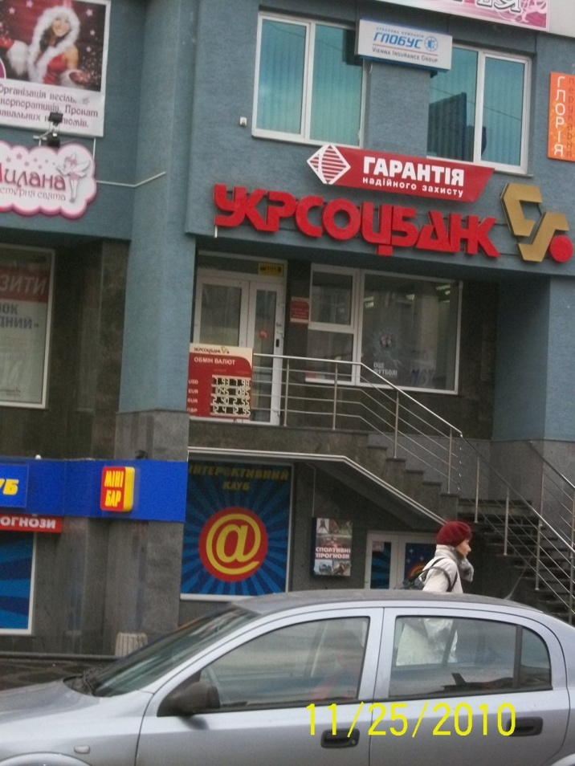
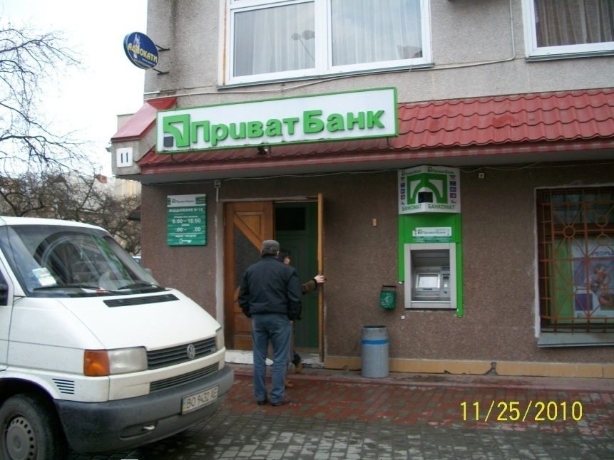
Робота в групах
№1
Відсотки в банку

Slide 10
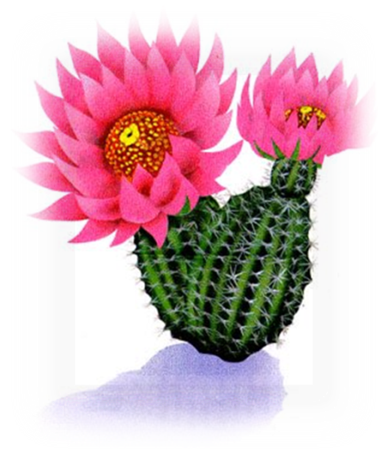
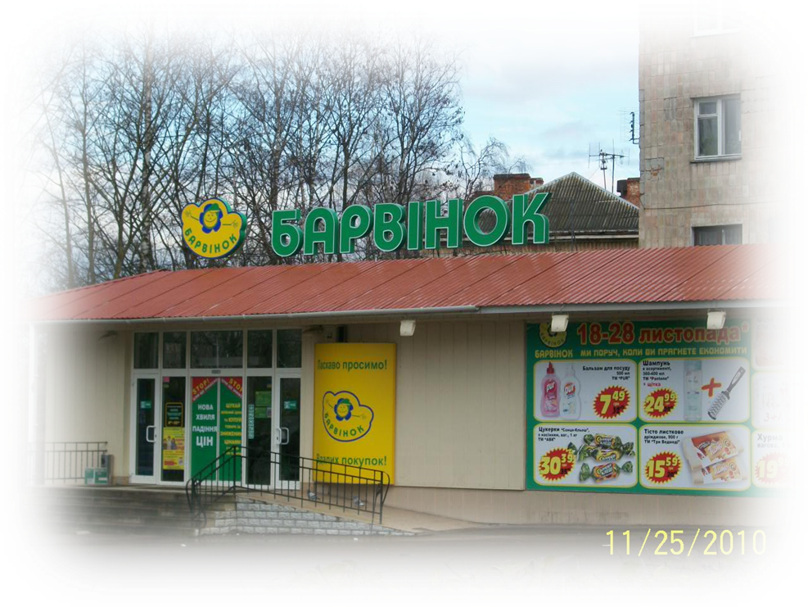
Робота в групах
№ 2
Відсотки у крамниці

Slide 11

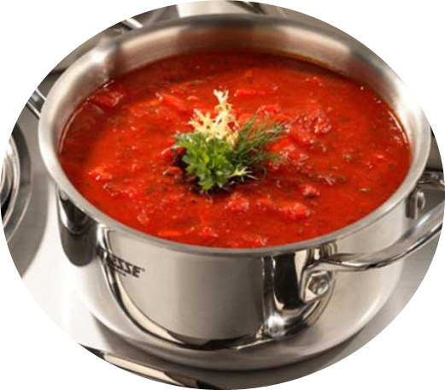
Робота в групах
№3
Відсотки у кулінарії

Slide 12
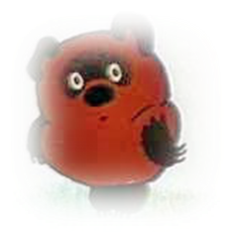
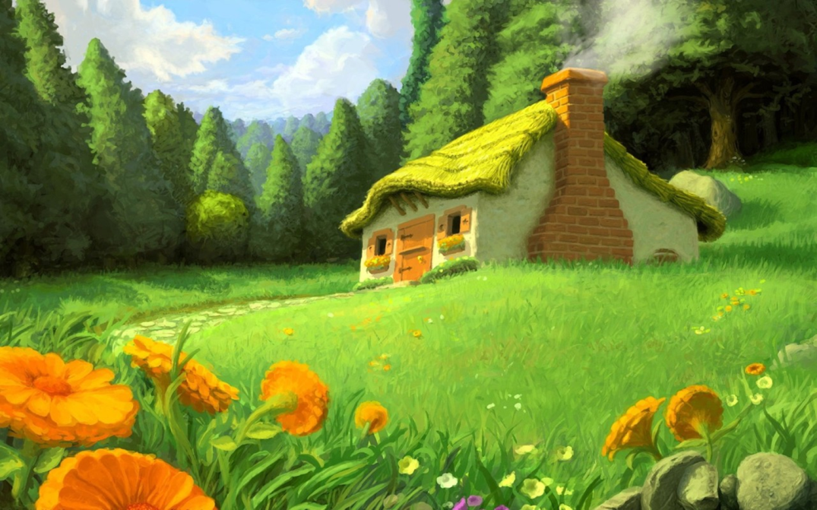

Робота в групах
№4
Відсотки у казці

Slide 13
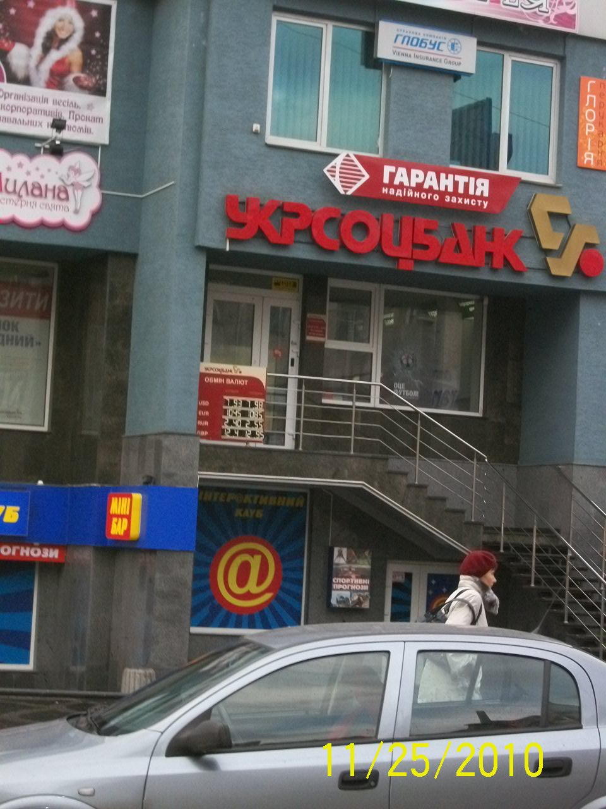
Батько вніс до банку 500 грн. під 14% річних, через рік річна ставка зросла до 17%. Яку суму він матиме на рахунку через 2 роки?
Відповідь. 666,9 грн.
Notes:
№771

Slide 14
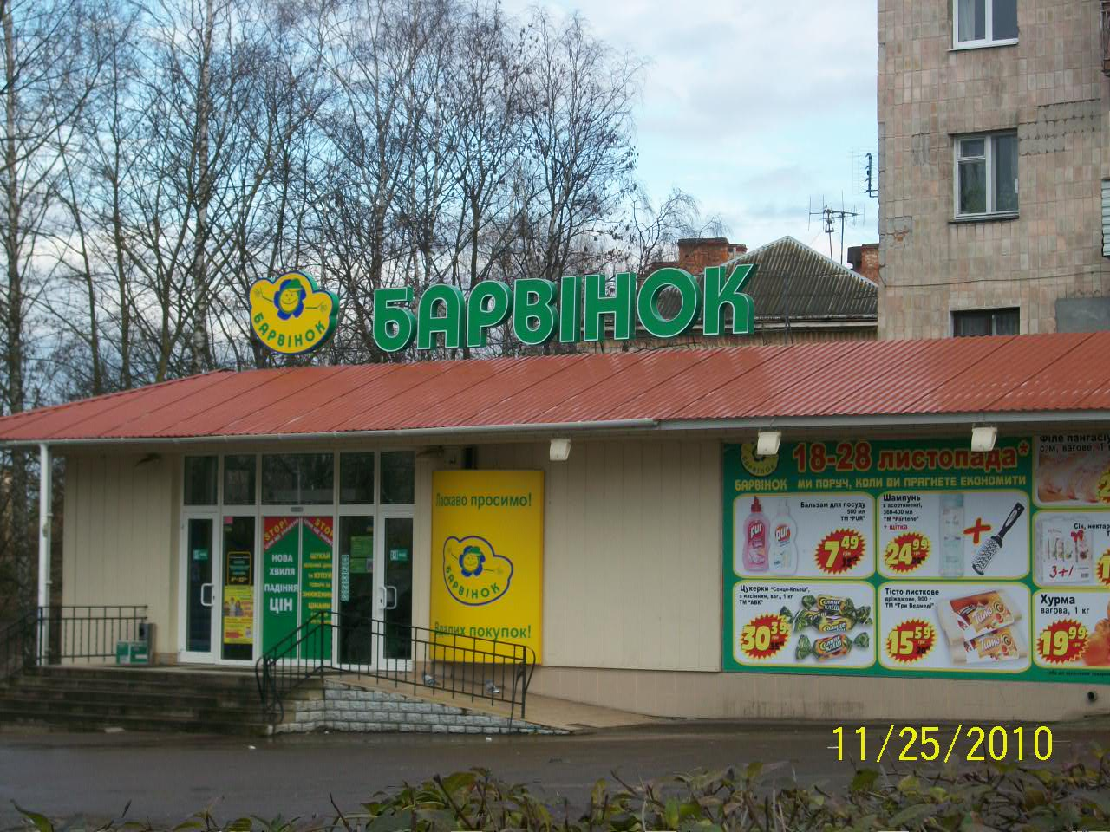
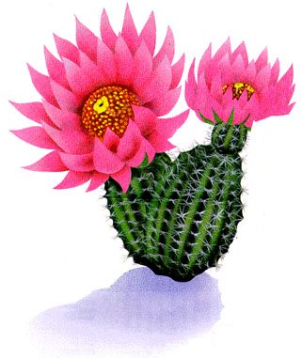
Ціна на кактус у “Барвінку” становила 150грн, потім її зменшили на 20%, а тоді нову ціну збільшили на 20%. Скільки коштує кактус після двох переоцінок?
Відповідь. 144 грн.
150грн
?грн
+20%?
-20%

Slide 15

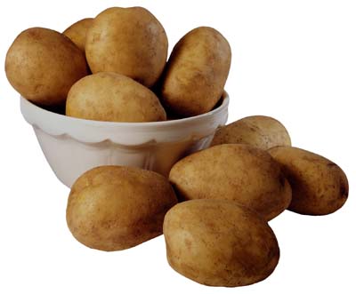
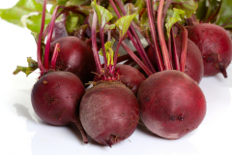
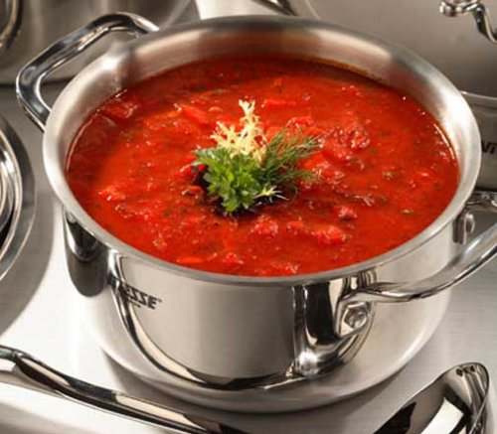
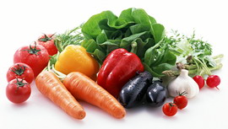
Для приготування борщу повар витратив 500г овочів. З них 20% становила картопля, а буряка на 100 г більше ніж картоплі. Який відсоток становив буряк від всіх овочів?
вага картоплі+100г
20%
% буряка
?
=
Відповідь. 40%
500г

Slide 16


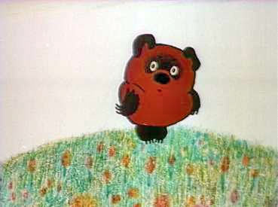
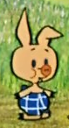
Відстань між будинками Вінні-Пуха та П’ятачка становить 2 км. Одного дня Вінні-Пух пішов відвідати П’ятачка і витратив на дорогу 25 хв, а наступного дня П’ятачок пішов відвідати Вінні-Пуха і витратив на дорогу 20 хв. Чия швидкість з них більша і на скільки відсотків?
25 хв.
20 хв.
Відповідь. 25%
Notes:
№766

Slide 17

Мікрофон
Що таке відсоток?
Чим відрізняється сьогоднішній урок від попередніх?
Про що змушує вас замислитися ця тема?
Навіщо потрібні відсотки?
Ваше ставлення до уроку? Яку роль ви відводите собі?
Яким чином ви будете застосовувати отримані знання у житті?

Slide 18

Домашнє завдання
Повторити §§ 25-26.
Розв’язати
№775, 779, 782.

